Slide 1
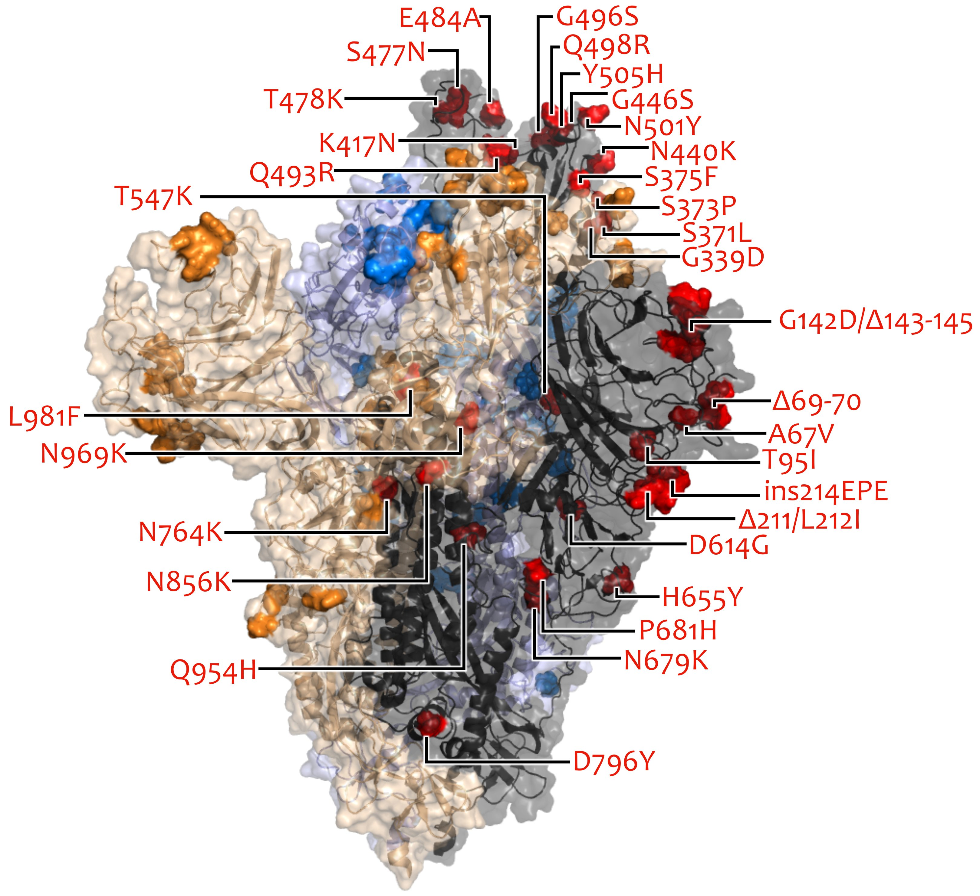
VOC/VOI in Deutschland aktuelle Situation
FG36, FG32, MF1, MF2, MF4, AG Evo, FG17
Berlin, 15.06.2022

Slide 2
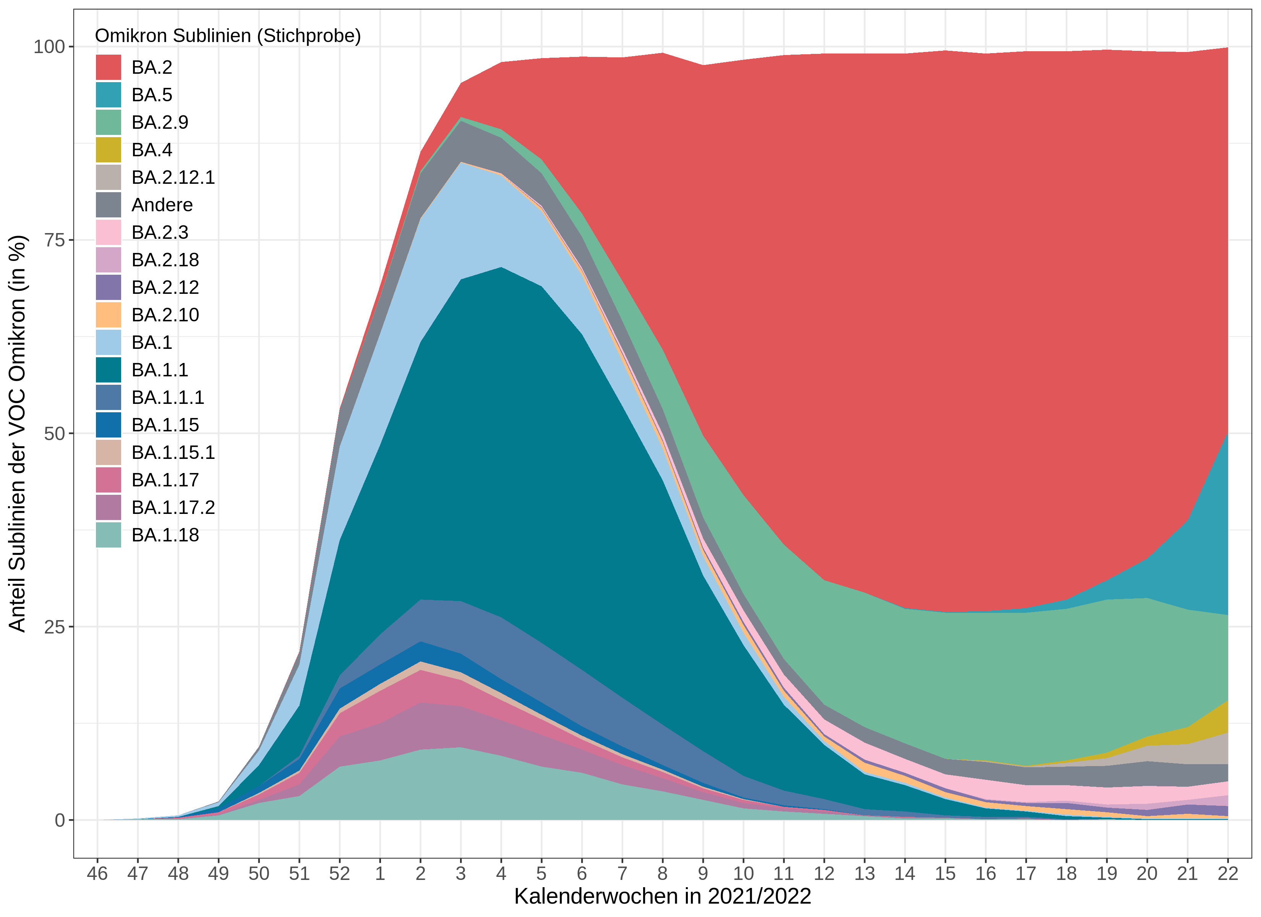
Omikron-Sublinien Anteile (Datenstand: 12.06.2022)
KW
22/2022 (Stichprobe)
Omikron 99.7%
BA.2 49.7 %
BA.5 23.7 %
BA.2.9 11.0 %
BA.4 4.2 %
BA.2.12.1 4.1%
BA.2.3 1.8%
Not assigned 0.2%
Nachweise im gesamten Datensatz:
BA.5 1219 (751 in Stichprobe)
BA.4 368 (181 in Stichprobe)
BA.2.12.1 249 (131 in Stichprobe)
Prozentuale Anteile der Omikron (Sub-)Linien mit einem Anteil von jemals >1%, bezogen auf die Genomsequenzen aus der Stichprobe, absteigend sortiert nach ihrem Anteil in KW 22.

Slide 3
VOC Anteile (Datenstand: 12.06.2022)
KW 2022 | Delta | Omikron
 |  | BA.1 | BA.2 | BA.3 | BA.4 | BA.5
13 | 0 % | 6,6 % | 92,9 % | < 0,1 % | 0 % | < 0,1 %
14 | 0 % | 5,0 % | 94,3 % | < 0,1 % | < 0,1 % | 0,1 %
15 | 0 % | 2,9 % | 96,6 % | < 0,1 % | < 0,1 % | 0,1 %
16 | 0 % | 1,7 % | 97,5 % | < 0,1 % | 0,1 % | 0,2 %
17 | 0 % | 1,2 % | 97,7 % | 0 % | 0,1 % | 0,6 %
18 | 0 % | 0,6 % | 97,5 % | 0 % | 0,3 % | 1,2 %
19 | 0 % | 0,3 % | 96,1 % | < 0,1 % | 0,7 % | 2,5 %
20 | 0 % | 0,3 % | 92,9 % | < 0,1 % | 1,2 % | 5,1 %
21 | 0 % | 0,2 % | 85,7 % | < 0,1 % | 2,2 % | 11,5%
22 | 0 % | 0,2 % | 71,7 % | 0 % | 4,2 % | 23,7%

Slide 4
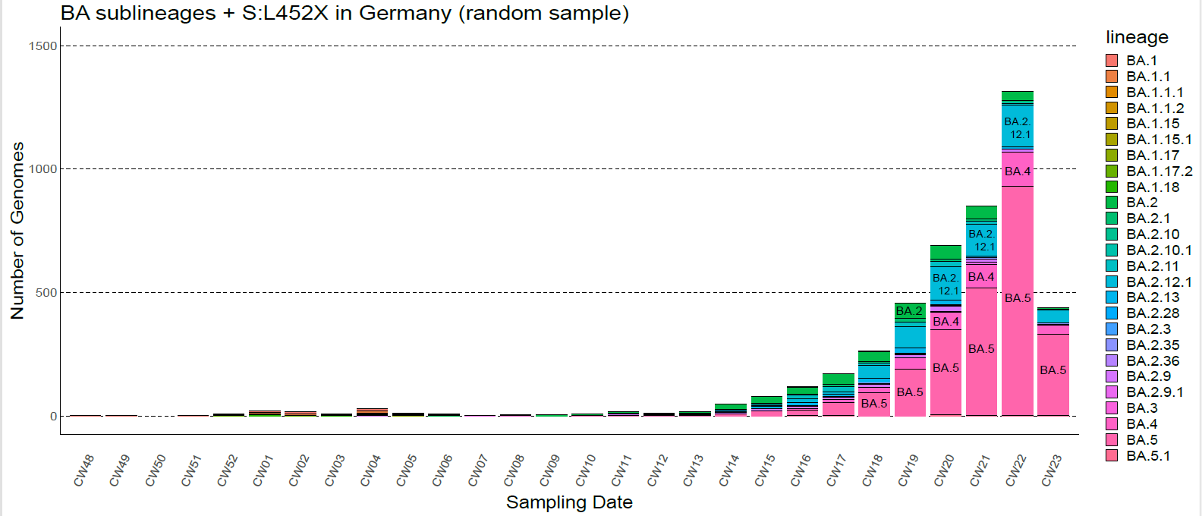
Rekombinanten und S:L452* Mutation (Datenstand: 13.06.2022)
Linie | Nachweise
XD | 1
XE | 40 (+5)
XF | 0
XG | 41 (+38)
XH | 4 (+2)
XJ | 0
XK | 0
XL | 0
XM | 459 (+99)
XN | 1
XQ | 3
XS | 0
XT | 0
XU | 0
XV | 1
XW | 40 (+4)
S:L452* Mutation (2022-06-07; global sampling)
Datenquelle: Globale Daten: DESH + IMS-SC2 Labornetzwerk.
Nachweis mittels Screening nach Markermutationen und
Pangolin Zuordnung, Nachweise manuell kuratiert.

Slide 5
BA.5
BA.4
CorSurV:
Stichprobe: 847 Seqs bis KW 21/22
Gesamt: 1750 Seqs bis 21/22
2324 Fälle im Meldesystem seit KW 09/22 bis einschl. KW22/22
Hospitalisiert: 23 (1.0 %); 1419 (61 %) NA
Verstorben: 0 (106 NA)
Expositionsort: 29x EUR außer DE,
Afrika (2), Amerika (2), Asien (3)
CorSurV:
Stichprobe: 298 Seqs bis KW 21/22
Gesamt: 368 Seqs bis KW21/22
431 Fälle im Meldesystem seit KW 15/22 bis einschl. 22/22
Hospitalisiert: 3 (0.7 %) ; 269 (62 %) NA
Verstorben: 1 (13 NA)
Expositionsort: 1x EUR außer DE, Afrika (2), Amerika (2)
Datenstand 14.06.2022
Notes:
BA.5: Meldesystem: 26/1101 Verdachtsfälle
BA.4: Meldesystem: 7/201 Verdachtsfälle

Slide 6
BA.4/BA.5 Trend
KW | 7-Tage-Inzidenz (gesamt) | BA.2 7-Tage-Inzidenz | BA.5 7-Tages-Inzidenz
10 | 1,698 | 1,256 | 0
11 | 1,904 | 1,58 | 0
12 | 1,912 | 1,701 | 0
13 | 1,558 | 1,449 | 1
14 | 1,184 | 1,123 | 1
15 | 938 | 911 | 2
16 | 882 | 862 | 3
17 | 719 | 704 | 5
18 | 568 | 555 | 7
19 | 493 | 476 | 12
20 | 353 | 331 | 17
21 | 225 | 194 | 26
22 | 255

